Slide 1
PHP寫入資料庫
心血管疾病風險評估網站為例
吳智鴻
Chih-Hung Wu
國立臺中教育大學 數位內容科技學系
chwu@mail.ntcu.edu.tw
Website: chwu.weebly.com
Department of Digital Content and Technology NTCU

Slide 2
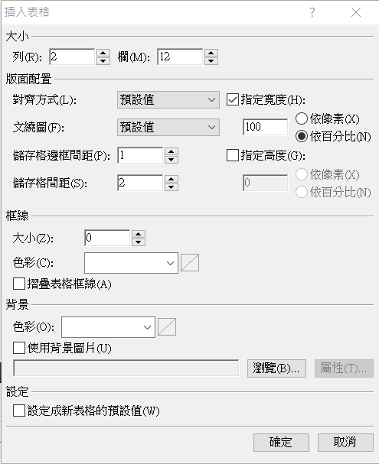
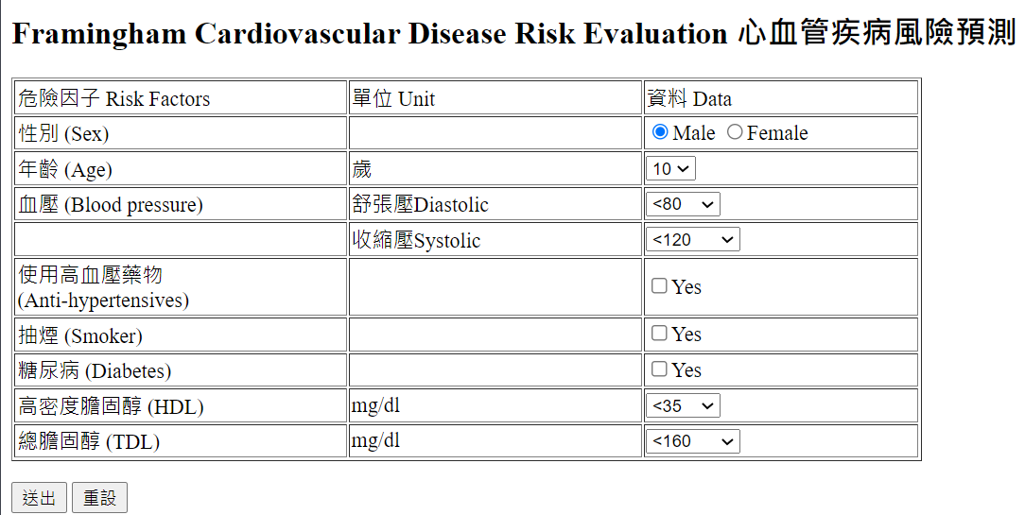
建立表格
2列12欄
http://120.108.221.55/profchwu/heart/ok/

Slide 3
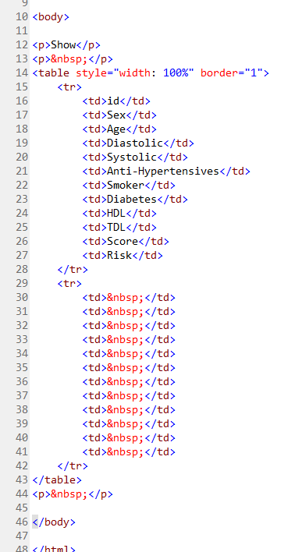
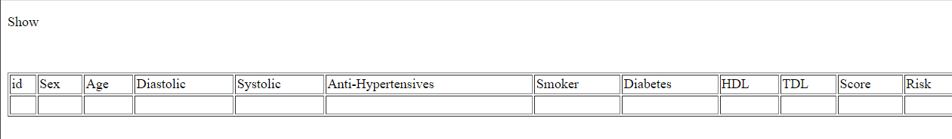
Show.php
建立一個空白表格
程式碼
設定border=“1”
結果

Slide 4
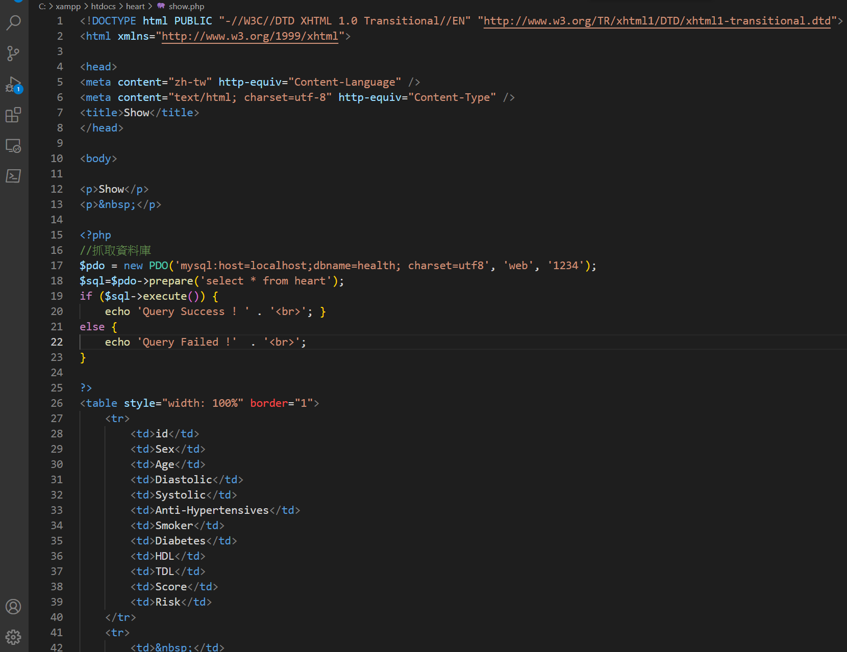
Show.php
新增一段查詢的SQL
Select * from heart

Slide 5
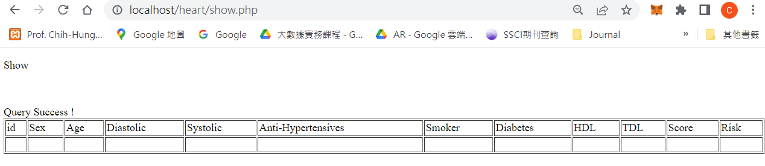
執行結果

Slide 6
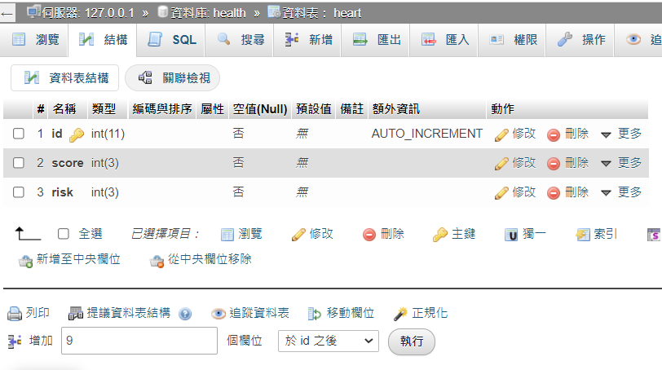
建立資料庫

Slide 7
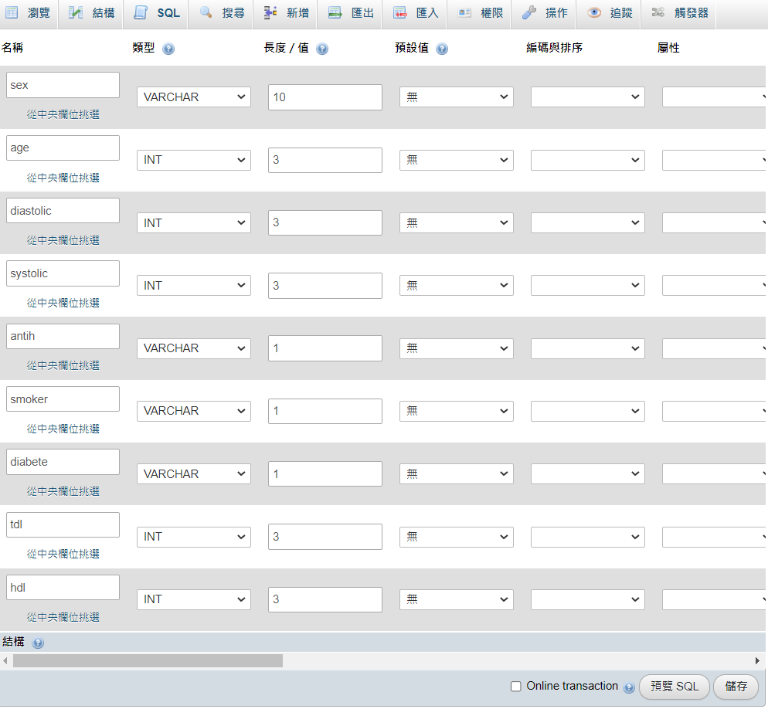
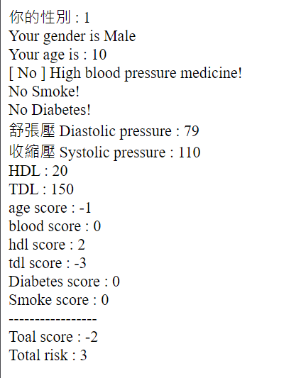

Slide 8
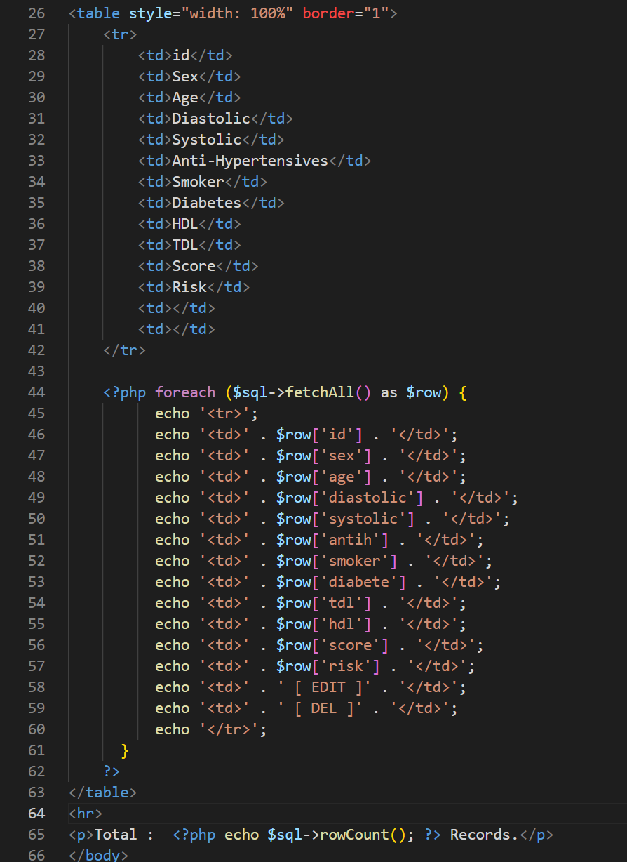
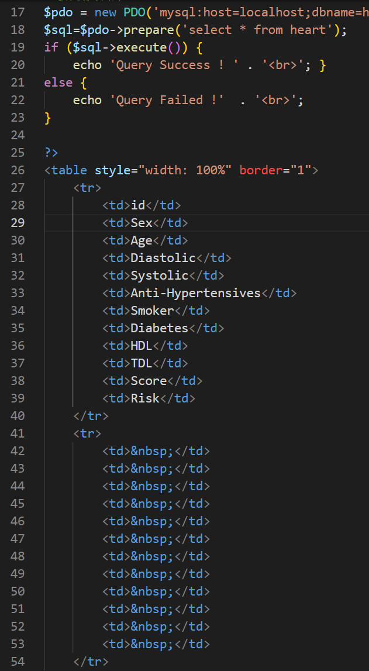
Show.php
完成程式
新增兩個空白欄位放 Edit/DEL
修改這個部分
rowCount()
顯示共幾筆紀錄

Slide 9
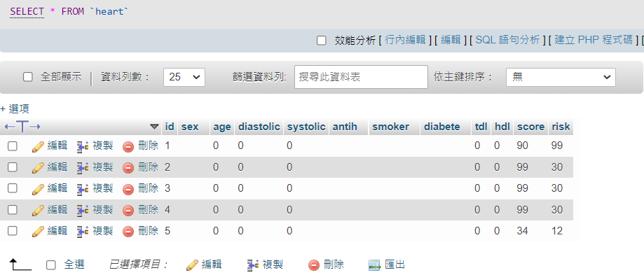
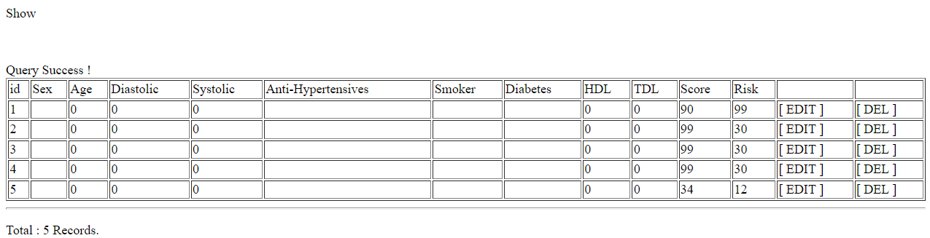
完成結果
可以正確抓出資料庫資料

Slide 10
Show 的更改

Slide 11
Prg4 show
增加 edit del 動態連結
在原先的show程式，加上動態id連結到
Edit.php / del.php
動態傳參數從A網頁給B網頁
A.php
<a href=“b.php?參數1=99 & 參數2=88”>連結名稱</a>

Slide 12
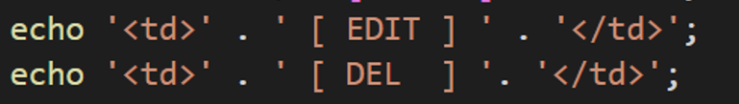
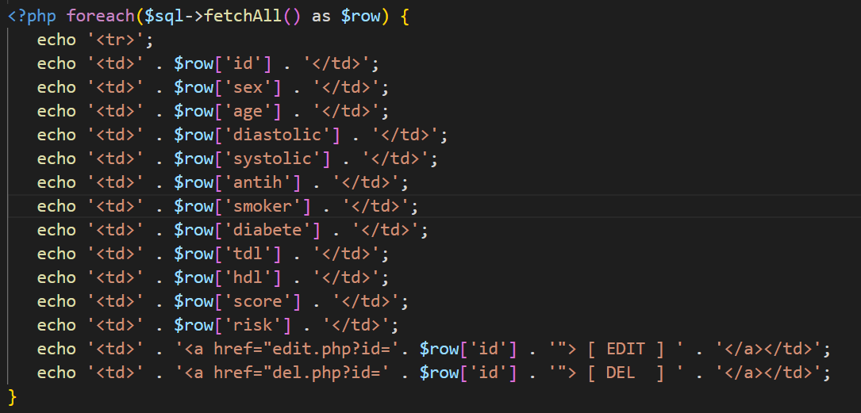
原先
HTML語法 <a href=“XXX.php?參數=999></a>[Edit]
改成

Slide 13
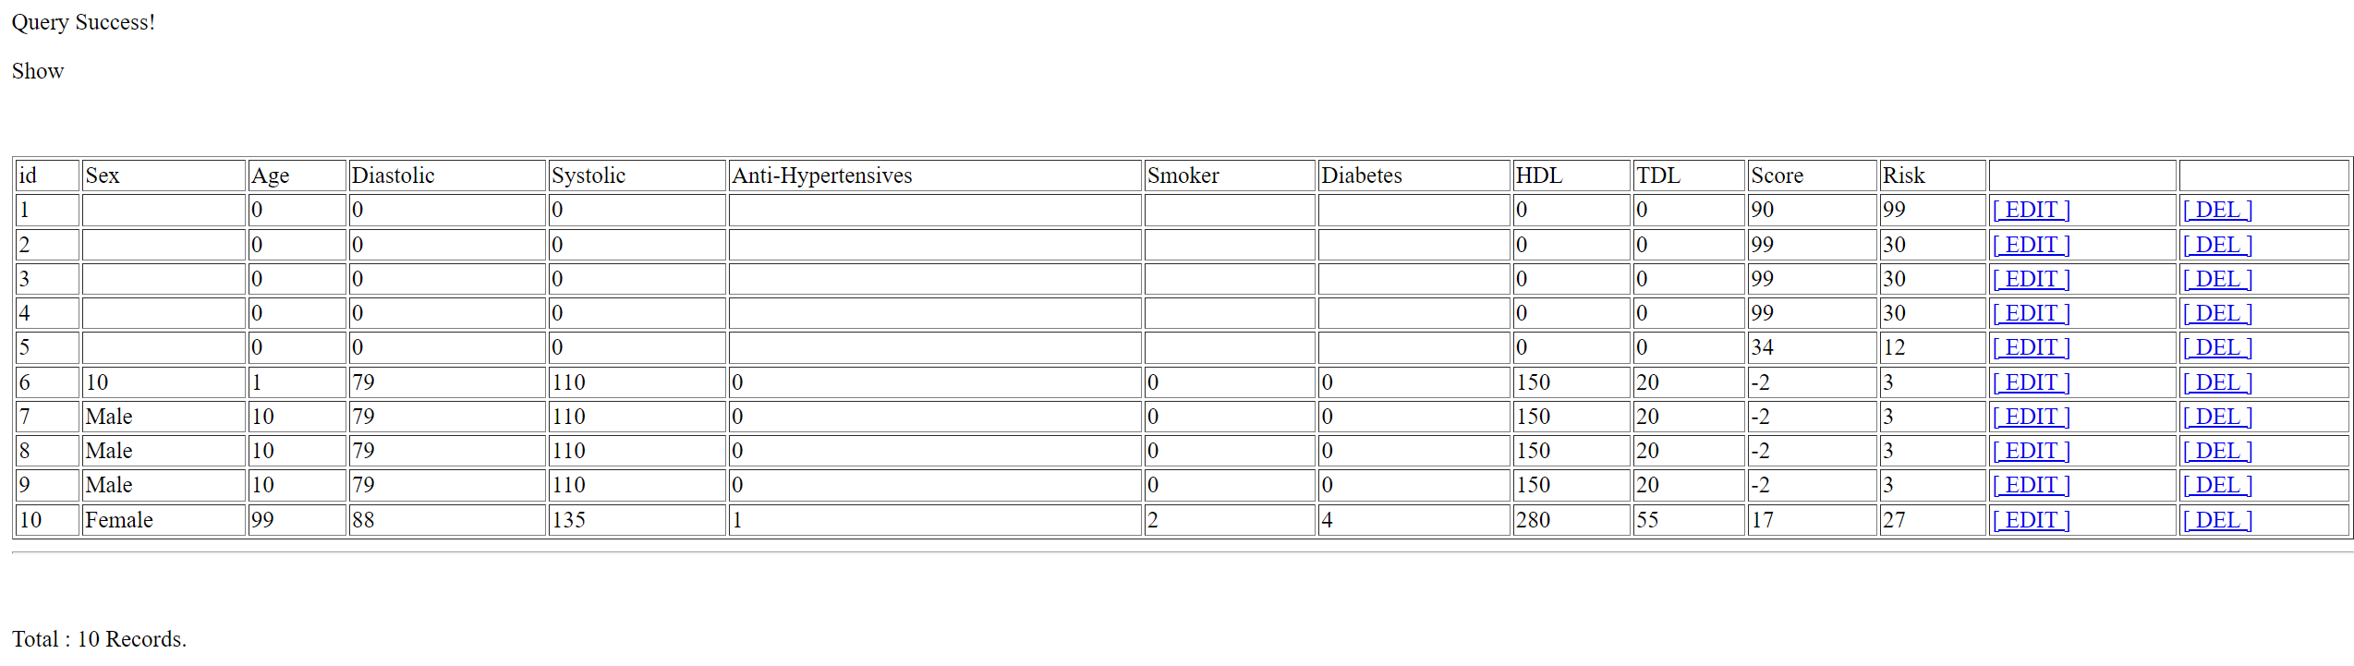
Prg4 show.php 修改完成結果
[ Edit ] & [DEL] 都能傳動態連結
Edit.php?id=XXX
del.php?id=XXX

Slide 14
EDIT

Slide 15
Edit流程
Show.php
Edit.php?id=XX
Edit.php
update.php?id=XX
update.php
加上隱藏欄位 id
SQL
Update health set id=?, sex=?, … where id=?
update health set id=?, sex=?, age=?, …….=? where id=?');

Slide 16
Edit.php
複製index.php -> edit.php
取得show.php傳過來的id
利用SQL抓出此id的資料
  SELECT * from heart where id=?
將此筆資料，放入指定的欄位中

Slide 17
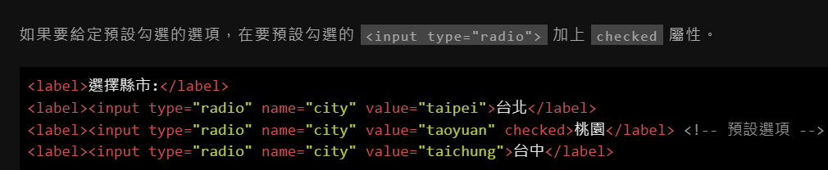
指定預設值HTML語法 (以radio選項為例)
放入指定欄位

Slide 18
Edit.php 修改 (以性別作範例)
程式改成這樣
利用PHP抓取值後，判斷sex哪一個值並給予checked屬性

Slide 19
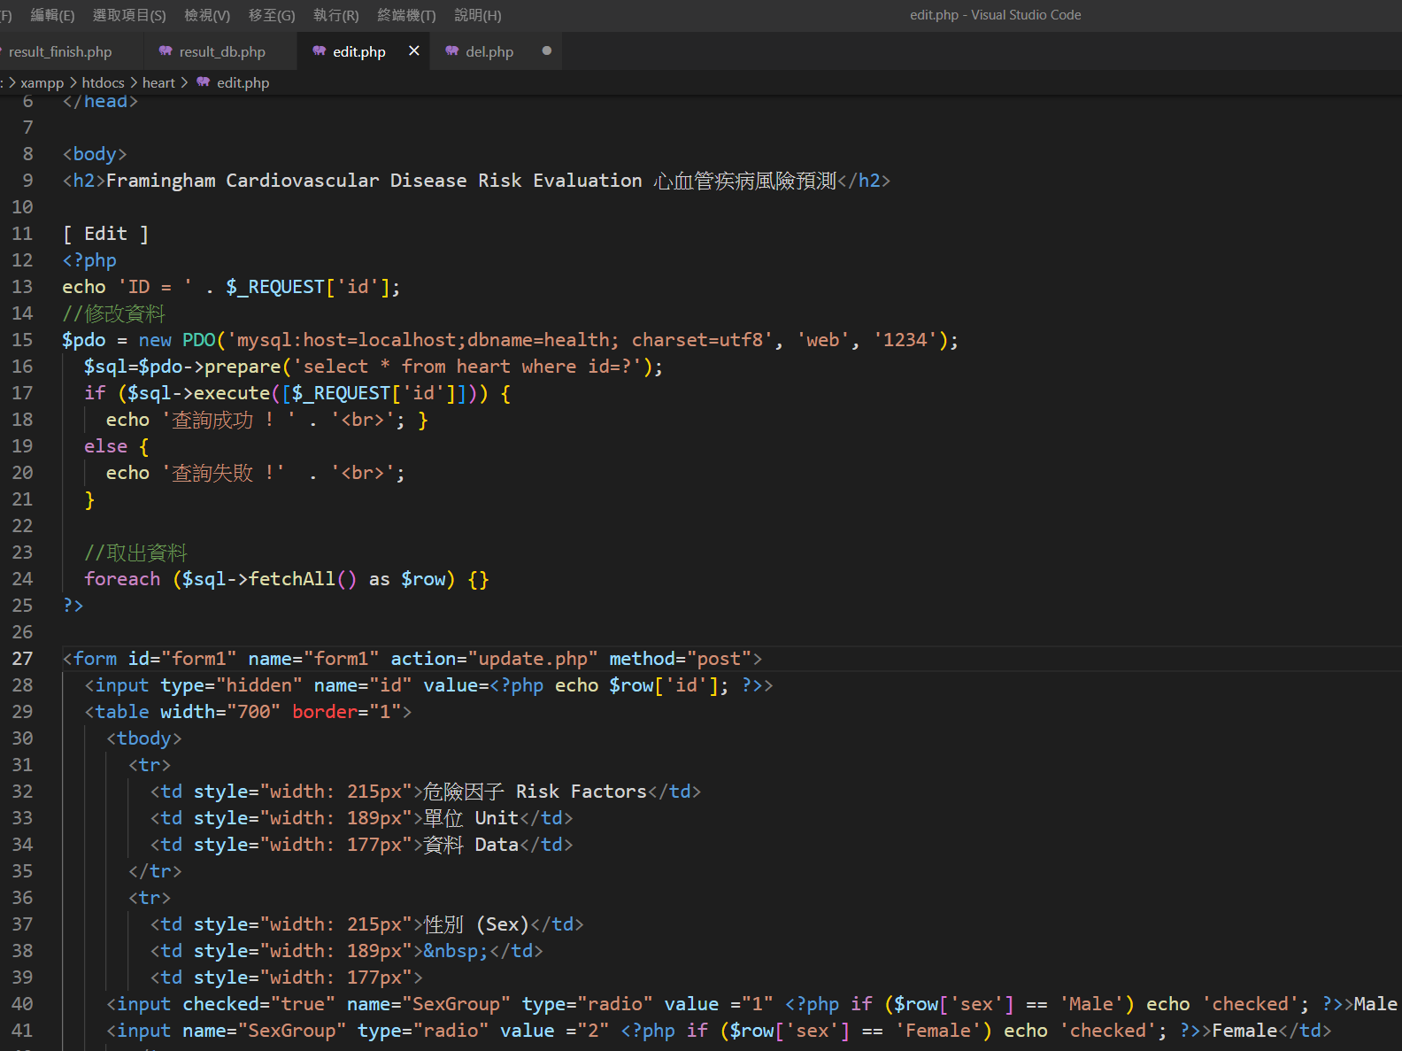
Edit.php 需修改的部分

Slide 20
Update.php 程式流程
複製result.php -> update.php
Edit.php(需新增一個隱藏欄位id以便傳送) 傳送資料update.php
Update.php取得edit.php傳過來的id &所有欄位資料
利用SQL更新此id的資料
update health set id=?, sex=?, age=?, …….=? where id=?');

Slide 21
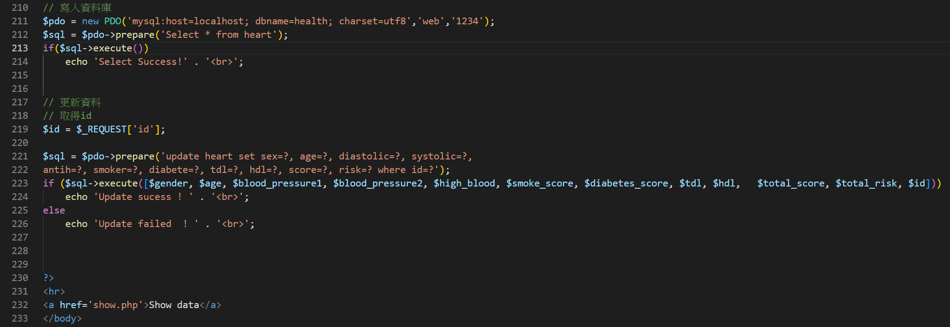
Update.php 需新增的部分
記得抓取id
欲更新的資料庫欄位名稱，需跟你的資料庫欄位名稱一致
欲更新的資料變數名稱，需跟你程式中的變數名稱一致
加入顯示資料的網頁連結

Slide 22
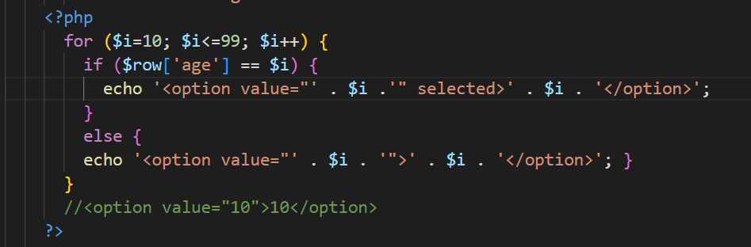
Update.php
年齡取得預設值 selected

Slide 23
DEL 刪除資料

Slide 24
Del.php 刪除資料
先把之前的show.php複製另存新檔為 del.php
利用SQL的刪除指令
  DEL from HEART where id=XXX
指定刪除某一筆資料

Slide 25
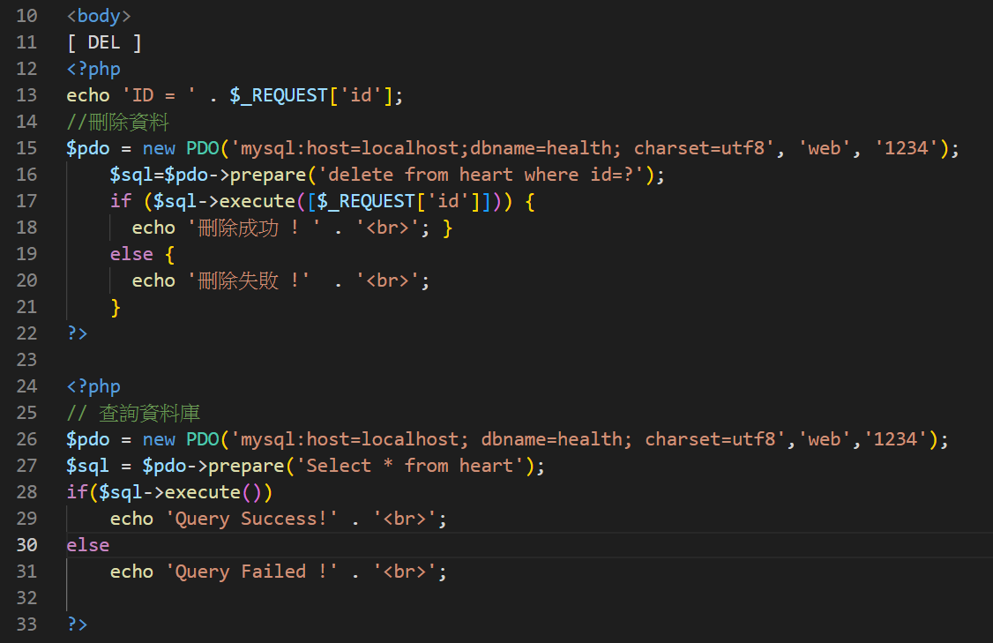
Del.php修改完成
加入這段

